Slide 1




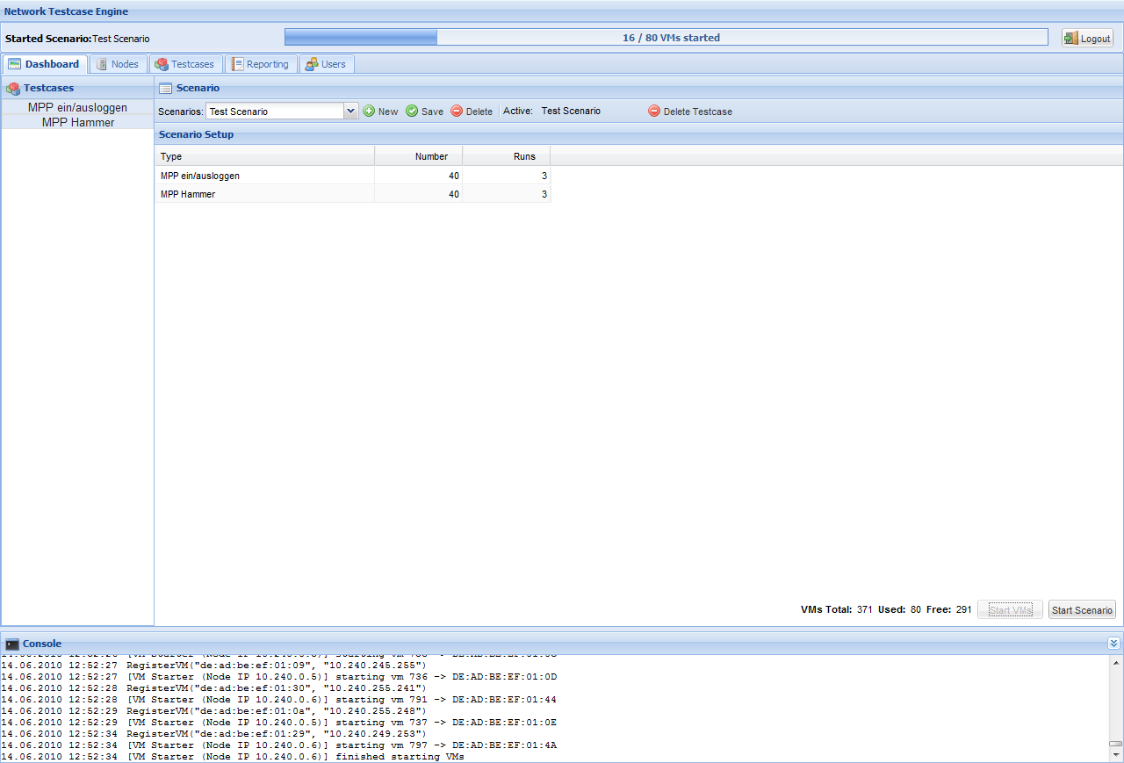
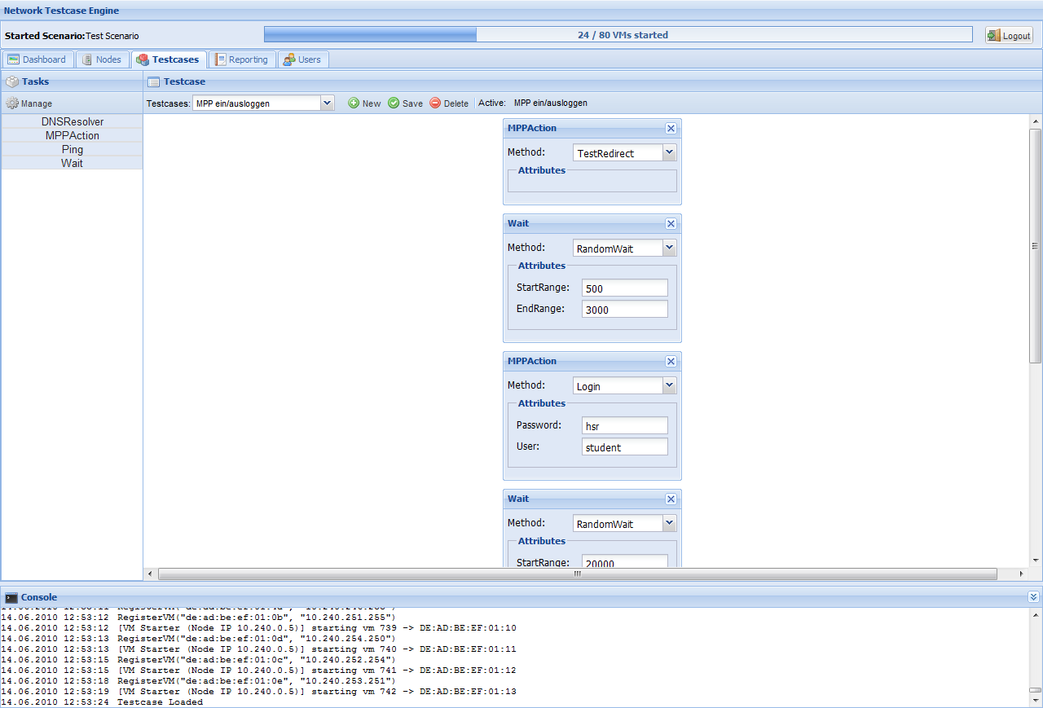
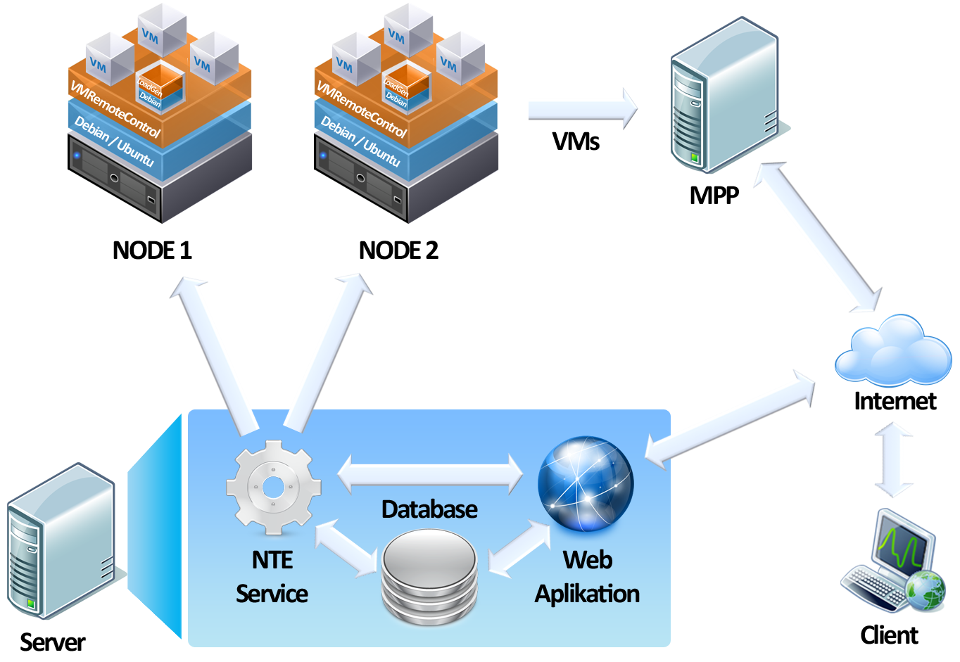
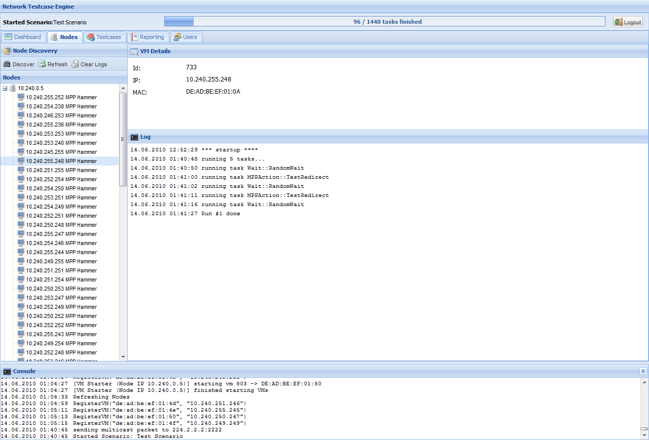
Network Testcase Engine
Bachelorarbeit Frühjahrssemester 2010
Internet-Technologien und -Anwendungen
Betreuer: Prof. Beat Stettler
Michael Schneider
Experte: Markus Vögtlin, Clounet AG
Gegenleser: Andreas Steffen
Oliver Zürcher Ymyr Osman
Aufgabenstellung
Webapplikation
Durch den immer grösser werdenden Kundenstamm der Internet Access Plattform MPP, verkomplizieren sich die Testszenarien der Software enorm. Damit realitätsnahe Tests durchgeführt werden können, werden über tausend Clients benötigt.
Es soll ein Testsystem aufgebaut werden, in dem einzelne Testcases aus verschiedenen Tasks zusammengebaut werden können. Ein Task ist zum Beispiel das Einloggen beim MPP oder einen Ping Befehl absetzen. Testcases sollen in einem Szenario zusammengefasst werden. Dabei soll eine Anzahl an Clients für jeden Testcase definiert werden können.
Die Verwaltung der Szenarien und Testcases soll über eine Webapplikation erfolgen. Ebenfalls soll ein konfiguriertes Szenario direkt in der Webapplikation gestartet werden können. Dabei soll die Applikation die VMs automatisch auf die Nodes verteilen und aufstarten.
Eingabemasken zur Verwaltung der Testcases
Triggert alle Nodes im Netzwerk um diese beim NTE-Service anzumelden
Neue Tasks können hinzugefügt werden
Testcases und Szenarios können mittels Drag und Drop zusammengebaut werden
Reports zu ausgeführten Szenarien
Benutzerverwaltung
Statusanzeige
Log Console
Node
Stellt HW für die Virtualisation der Clients zur Verfügung
OS: Debian 5.0 oder Ubuntu 10.4
Basisimage für VMs vorinstalliert
→ Clients verwenden Overlay Image
VMRemoteControl Applikation bietet via .NET Remoting dem NTE Service Zugriff auf die Node (Steuerung/Verwaltung der lokalen virtuellen Maschinen)
Antworten auf ASCII «request_register» Multicast Paket mit Systeminformationen
Server
Der Network Testcase Engine Service (NTE Service im Bild) stellt die Schnittelle zur Steuerung der Nodes dem Webinterface zur Verfügung
Das Webinterface ist eine ASP.NET MVC 2.0 Seite welche vom IIS-Server gehostet wird
Die Datenbank ist ein MSSQL2008-Server. Als OR-Mapper wird das Entitiy Framework 4.0 CTP3 eingesetzt
NTE Service verteilt die VMs optimal nach anzahl Cores und RAM

